Slide 1
6. (A) RJEŠAVANJE PROBLEMA I PROGRAMIRANJE
6.2. Petlja s uvjetom

Slide 2
Vježba 1
Napiši program koji će izračunati prosjek ocjena nekog predmeta. Ali ne na klasičan način da prebrojimo koliko ocjena ima pa ih onda toliko upišemo i podijelimo s ukupnim brojem ocjena. Upisivat ćemo ocjene tako dugo dok ih ima, a kad dođemo do kraja, upisat ćemo broj koji nije ocjena (manji od 1 ili veći od 5) te na taj način završiti popisivanje.
Rješenje (1. korak):
TO PROSJEK
DO.WHILE [MAKE “OCJENA READWORD][:OCJENA<6]
END

Slide 3
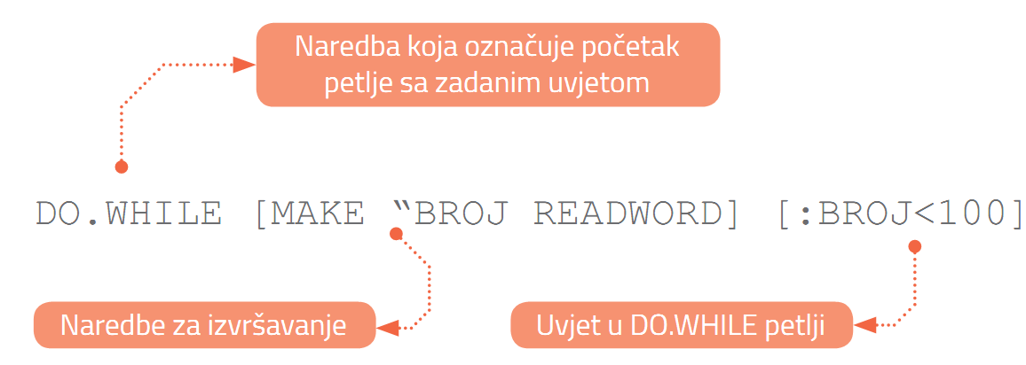
Petlja DO.WHILE
DO.WHILE petlja izvršava zadane naredbe tako dugo dok je zadani uvjet istinit. Ako je uvjet lažan, naredbe u petlji će se jednom izvršiti.

Slide 4
Petlja DO.WHILE
PETLJA S UVJETOM
DO.WHILE petlja izvršava zadane naredbe tako dugo dok je zadani uvjet istinit. Ako je uvjet lažan, naredbe u petlji će se jednom izvršiti.

Slide 5
Rješenje (drugi korak):
TO PROSJEK
MAKE “ZBROJ 0
MAKE “BR_OCJENA 0
DO.WHILE [MAKE “OCJENA READWORD
MAKE “ZBROJ :ZBROJ + :OCJENA
MAKE “BR_OCJENA :BR_OCJENA + 1]
[:OCJENA < 6]
MAKE “PROSJEK :ZBROJ/:BR_OCJENA
PR (SE [PROSJEK UPISANIH OCJENA JE:] :PROSJEK)
END
Podebljano je u jednom retku

Slide 6
Rješenje (treći korak):
TO PROSJEK
MAKE “ZBROJ 0
MAKE “BR_OCJENA -1
DO.WHILE [MAKE “OCJENA READWORD
MAKE “ZBROJ :ZBROJ + :OCJENA
MAKE “BR_OCJENA :BR_OCJENA + 1]
[:OCJENA < 6]
MAKE “ZBROJ :ZBROJ - :OCJENA
MAKE “PROSJEK :ZBROJ/:BR_OCJENA
PR (SE [PROSJEK UPISANIH OCJENA JE:] :PROSJEK)
END
Podebljano je u jednom retku

Slide 7
Rješenje (četvrti korak):
TO PROSJEK
MAKE “ZBROJ 0
MAKE “BR_OCJENA -1
DO.WHILE [MAKE “OCJENA READWORD
MAKE “ZBROJ :ZBROJ + :OCJENA
MAKE “BR_OCJENA :BR_OCJENA + 1]
[AND :OCJENA > 0 :OCJENA < 6]
MAKE “ZBROJ :ZBROJ - :OCJENA
MAKE “PROSJEK :ZBROJ/:BR_OCJENA
PR (SE [PROSJEK UPISANIH OCJENA JE:] :PROSJEK)
END
Podebljano je u jednom retku

Slide 8
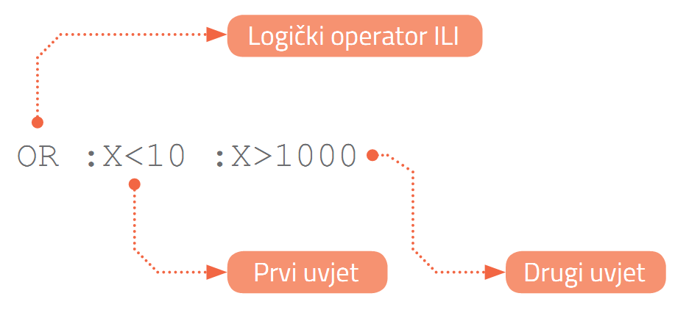
Logički operatori
Logičke operatore koristimo tako da prvo napišemo njihov simbol, a nakon toga nabrojimo uvjete.

Slide 9
Vježba 2
Napiši program koji će tražiti da se upiše količina juhe (u litrama) u tanjuru i veličinu žlice kojom se jede juha (u litrama). Nakon toga program će izračunati koliko nam je žlica potrebno da bi pojeli svu juhu.
Rješenje:
TO JUHA :UKUPNO :ZLICA
MAKE “BROJAC 0
WHILE [:UKUPNO > 0] [MAKE “UKUPNO :UKUPNO - :ZLICA
MAKE “BROJAC :BROJAC + 1]
PR (SE [ZLICE POTREBNE DA BI SE POJELA SVA JUHA] :BROJAC)
END
Podebljano je u jednom retku

Slide 10
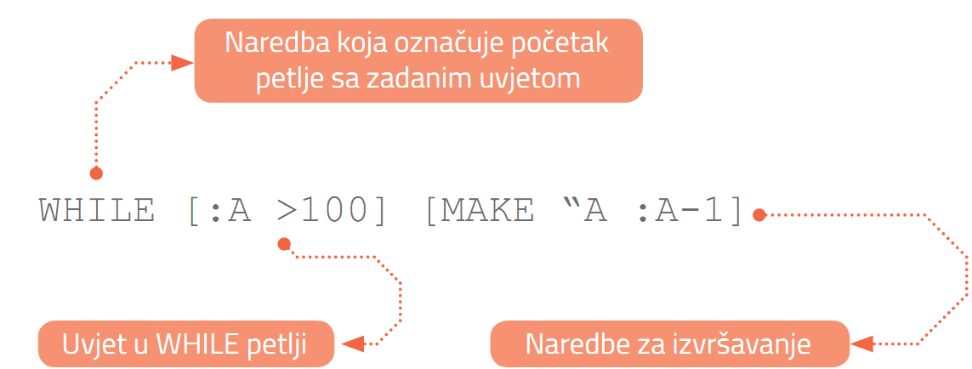
Petlja WHILE
WHILE petlja izvršava naredbe tako dugo dok je postavljeni uvjet istinit. Uvjet je na početku tako da je moguće (ako je uvjet neistinit) da se naredbe u petlji ne izvrše ni jednom

